Slide 1

Informationsabend Jahrgang 10
Herzlich willkommen!

Slide 2
Tagesordnung
Angebote der Bundesagentur für Arbeit und GJB.
Digitale Pinnwand der Berufsorientierung.
Differenzierung in Jahrgang 10.
Informationen zur Präsentationsprüfung und den zentralen Abschlussarbeiten.
Abschlüsse.
Duale Ausbildung.
Wie geht es nach Jahrgang 10 weiter?

Slide 3
Angebote der Bundesagentur für Arbeit und GJB
Herr Trenner von der Bundesagentur für Arbeit.
  Berufsorientierung.
  Berufsberatung.
  Schullaufbahnberatung.
  Formular über Beratung für FOS.
Frau Woljanski von der Gesellschaft für Jungendbeschäftigung (GJB).
  Alle Formen der oben beschriebenen Beratungen.
  Fokus auf Ausbildung.
  Unterstützung bei Bewerbungen
  Nachhilfeangebot.
  Einverständnis

Slide 4
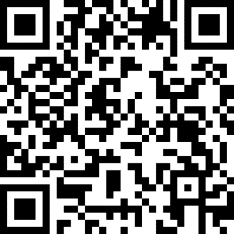
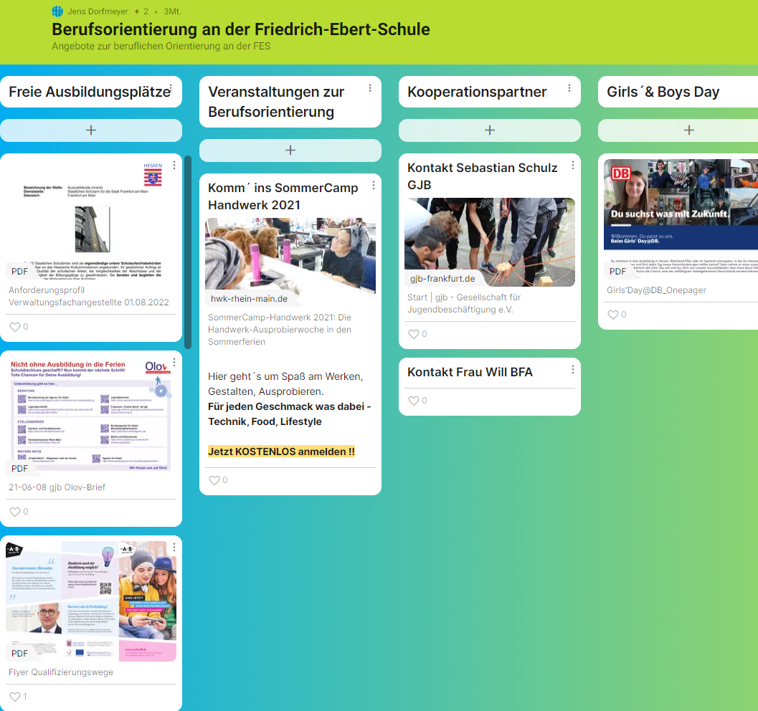
Digitale Pinnwand der Berufsorientierung

Slide 5
Differenzierung (E/G-Kurse in Jahrgang 10)
Differenzierte Fächer in Jahrgang 10
Englisch | Mathematik | Deutsch | 2. Fremdspr. | Chemie | Biologie
Klassenverband | Klassenverband | Klassenverband | Lerngruppe | Klassenverband | Klassenverband

Slide 6
Präsentationsprüfung
  Einzelprüfung.
  Portfolio ist Grundlage für Präsentation und Nachfragen.
  Bewertungskriterien sind Fachkompetenz, Methodenkompetenz und persönliche Kompetenz.
  Note geht zu 1/3 in die Endnote des Fachs ein, dem die Prüfung zugeordnet wurde. In der Gesamtnote wird ein Prüfungsfach doppelt gewichtet.

Slide 7
Präsentationsprüfung
Präsentationsprüfung
  Infoveranstaltung am 09.09.26 für die Schüler*innen.
  Schüler*innen wählen ein Thema/Fragestellung (alle Fächer außer M, D, E und WPU).
  Thema wird strukturiert, erste Informationen gesammelt und ein Antrag ausgefüllt. Abgabe am 21.09. im Sekretariat + digital.
  28.09.-02.10. Aushang der Themen mit Prüfer*innen + Terminvereinbarung Beratung.
  26.10. Endgültige Themenabgabe. Portfolio kann erarbeitet werden.
  20.11.26 Abgabe Portfolio im Sekretariat.
  Prüfungen am Do., 03.12.26 nachmittags und Fr., 04.12.2026 ganzer Tag.

Slide 8
Warum wird das Wohnen unbezahlbar?
Wie hat sich E-Sport in der Gesellschaft etabliert?
Wie werden Bakterien resistent?
Wie funktioniert ein Zweitaktmotor?
Warum altern wir?
Wie lernen Menschen mit Autismus?
Wie hat Musik die Gesellschaft ab den 70ern bis heute verändert?

Slide 9
Realschulprüfungen
Zentrale Abschlussarbeiten in Deutsch, Englisch und Mathe:
10.05.2027 - 14.05.2027
Nachprüfungen:
01.06.2027 - 03.06.2027
Alle Schüler*innen nehmen an den Prüfungen teil, unabhängig von der Prognose!
Bei Krankheit Anruf bis 8h00 im Sekretariat!!!

Slide 10
Realschulabschluss
2 x E-Kurs (1 x aus D, E, M)
Sonst G-Kurs
Noten: G-Kurs Note 3, E-Kurs Note 4
Gesamtleistung (Noten + Prüfungen 4,4)

Slide 11
Qualifizierender Realschulabschluss
2 x E-Kurs (1 x aus D, E, M)
Sonst G-Kurs
Noten: G-Kurs Note 3, E-Kurs Note 4
Gesamtleistung M, D, E + Prüfung 3,0. Restliche Fächer 3,0.

Slide 12
Versetzung in die Gymnasiale Oberstufe
3 x E-Kurs (2 X aus D, M, E)
Sonst G-Kurs
Alle nicht leistungsdifferenzierten Fächer mind. Note 3
E-Kurs Noten 2, 3, 3, sonst Note 4
G-Kurs Note 2

Slide 13
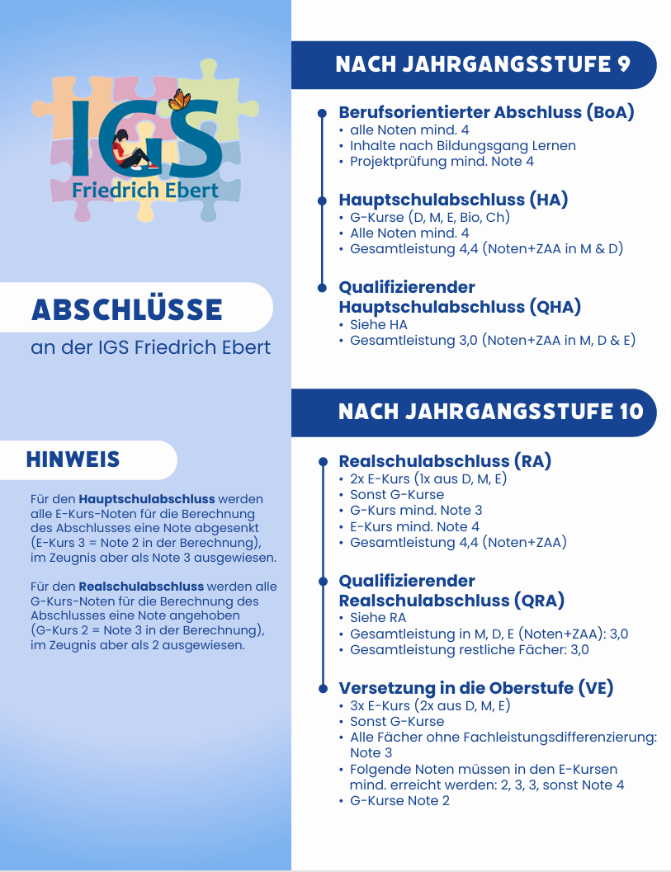
Abschlüsse an der FES

Slide 14
Halbjahreszeugnis!!!

Slide 15
Duale Ausbildung
Über 300 duale Ausbildungsberufe.
Gehalt
Der nächsthöhere Bildungsabschluss wird automatisch erworben (Noten müssen gut genug sein).
FOS Form B um Fachabitur zu erwerben.
Studium an allen hessischen Universitäten.
Frau Konermann mit Infos in den Klassen.

Slide 16
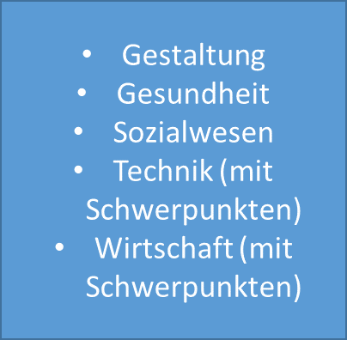
Schneider
Ausbildung (dual)
Ausbildung (vollschulisch)
Zweijährige Höhere Berufsfachschule
Realschul-abschluss
Staatl. Gepr. Assistenzen
Bekleidungstechnik
Bürowirtschaft
Fremdsprachensekretär
Informatik
Sozialassistenz
FOS
BG und GO (kein Rechtsanspruch)

Slide 17
Wie geht es nach Jahrgang 10 weiter?
Fachoberschule (FOS) Anmeldung
über abgebende Schule.
(Berufliches) Gymnasium. Anmeldung über abgebende Schule
Realschulabschluss + Noten 3, 3, 4 in den Fächern D, M, E + Eignungsfeststellung der abgebenden Schule
Qualifizierender RA
VE
Qualifizierender RA
VE

Slide 18
Wie geht es nach Jahrgang 10 weiter?
Weiterführende Schule
Beginn einer Ausbildung
Freiwilliges soziales Jahr
Auslandsjahr

Slide 19
Veranstaltungshinweis
22.10.26 Vorstellung der weiterführenden Schulen

